Slide 1


VARNISH
ile
ÖLÇEKLENEBİLİR WEB

Slide 2
Web İsteği

Slide 3

Web İsteği

Slide 4
Web İsteği
www.hede.com

Slide 5
Web İsteği
www.hede.com

Slide 6

Web İsteği
www.hede.com

Slide 7



Web İsteği
www.hede.com

Slide 8

Web İsteği
www.hede.com

Slide 9
Web İsteği
twitter'a istek yap bunun cevabını bekle
veritabanına istek yap bunun cevabını bekle
başka siteden içerik almak için istek yap bunun cevabını bekle
istekler geldikten sonra bunları yorumla
gelen istekleri birleştir view oluştur
istemciye geri dön

Slide 10
Web İsteği
twitter'a istek yap bunun cevabını bekle
veritabanına istek yap bunun cevabını bekle
başka siteden içerik almak için istek yap bunun cevabını bekle
istekler geldikten sonra bunları yorumla
gelen istekleri birleştir view oluştur
istemciye geri dön
Bu işlemi aynı içeriği gören herkese yapmak?
İşlemci yükü + zaman + bandwidth

Slide 11
KAYNAK TÜKETİMİ = YAVAŞ AÇILAN SAYFALAR

Slide 12
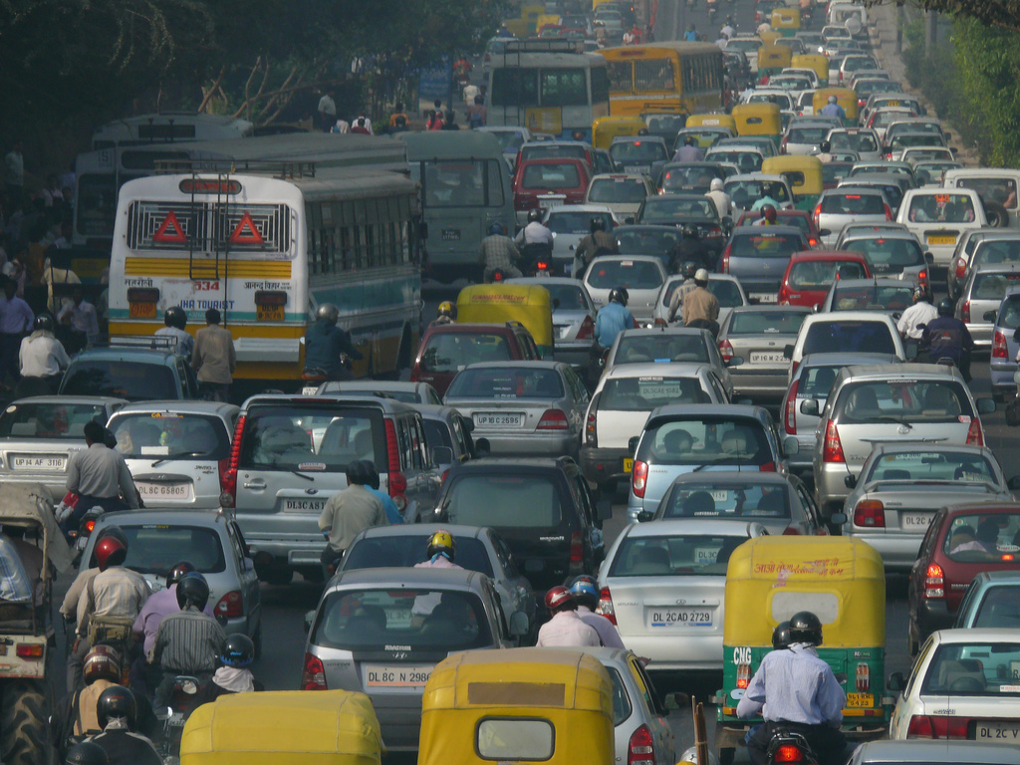
KİMSE TRAFİKTE BEKLEMEK İSTEMEZ

Slide 13
KİMSE TRAFİKTE BEKLEMEK İSTEMEZ
WEB KULLANICILARI YAVAŞ SİTEDE BEKLEMEZ

Slide 14

http://www.strangeloopnetworks.com/resources/infographics/web-stress/poster/

Slide 15

Boşa harcanan her cpu-cycle'da bir kedi yavrusu ölüyor :'(

Slide 16
KEDİ YAVRULARINI NASIL KORUYACAĞIZ? :'(

Slide 17

VARNISH CACHE

Slide 18

Web İsteği
www.hede.com

Slide 19
Web İsteği
www.hede.com

Slide 20
Web İsteği
www.hede.com

Slide 21
Web İsteği
www.hede.com

Slide 22
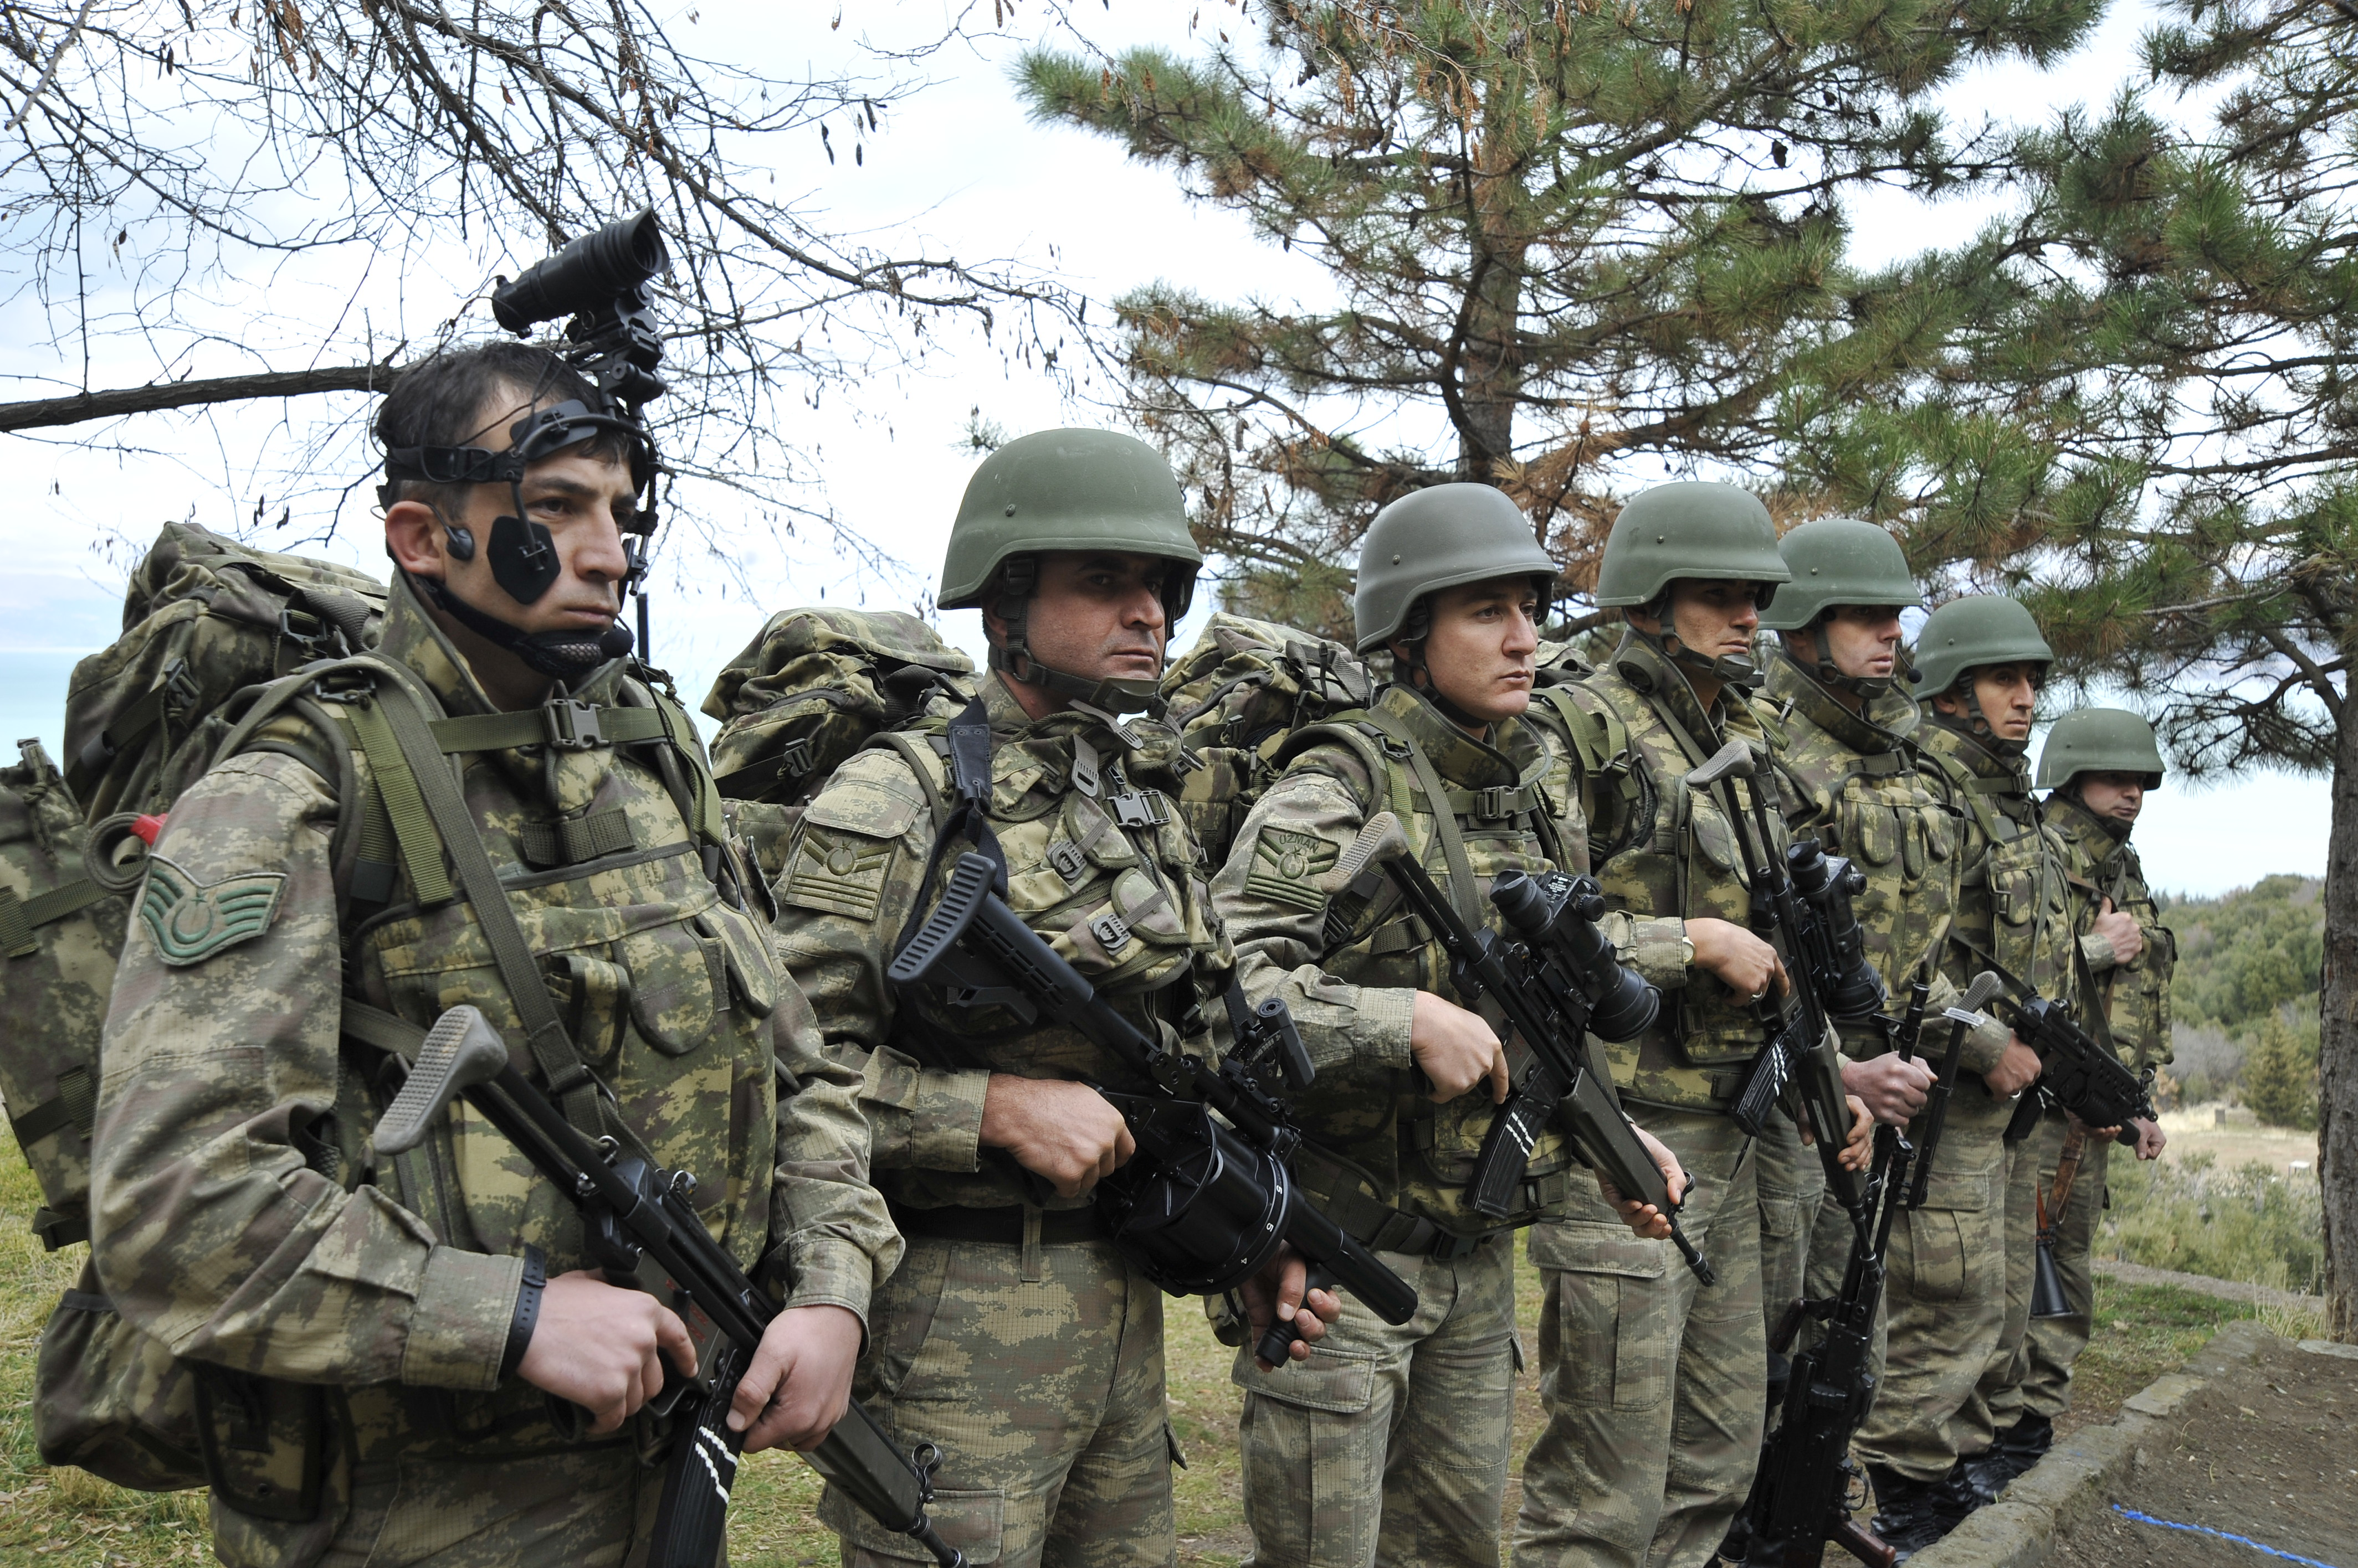
“YAPARAK GÖSTERME”

Slide 23
KURULUM
sudo apt-get install varnish
Varnish Daemon Ayarları
/etc/default/varnish
/etc/default/varnish
DAEMON_OPTS="-a :80 \
-T localhost:6082 \
-f /etc/varnish/default.vcl \
-S /etc/varnish/secret \
-s malloc,256m"
Varnish VCL
/etc/varnish/default.vcl

Slide 24
VCL - Varnish Configuation Language
vcl_recv
İstemciden istek gelir
vcl_hash
Gelen isteği hash'lenir
Cache'den gelsin
Backend'den gelsin
hit
miss
pass
vcl_fetch
BE'den iste
vcl_deliver
İstemciye geri döner

Slide 25
HANGİ TÜR SİTELERDE UYGULANABİLİR?
“Cookie dependent” olmayan sitelerde
Aynı içeriğin çok fazla kullanıcıya gösterildiği sitelerde
(giriş yapmamış kullanıcı?)
Aynı içeriğe çok sayıda istek gelen sitelerde
Cache stratejisinin (url pattern'lar, invalidation) belli
olduğu sitelerde
HTTPS olmayan sayfalarda :'(

Slide 26
# https://github.com/varnish/libvmod-header
# Öntanımlı olarak varnish sadece
# ilk Set-Cookie header'ını yönetebilir.
#
# Her Set-Cookie header'nı yönetebilmek için bu kütüphane gerekli
import header;
backend server1 {
.host = "192.168.1.1";
.port = "8080";
}
backend server1 {
.host = "192.168.1.2";
.port = "8081";
}
director default round-robin {
{ .backend = server1; }
{ .backend = server2; }
}
https://gist.github.com/yuxel/7617215

Slide 27
vcl_recv : tarayıcıdan varnish'e gelen istek
# tarayicida varnishLogged cookies'si varsa cache'lenmesin
if (req.http.Cookie ~ "(varnishLogged)=") {
set req.http.X-request-matched = "cookieFound";
return (pass);
}
# varnishLogged haric tüm cookie'leri sil
if (req.http.Cookie) {
set req.http.Cookie = ";" + req.http.Cookie;
set req.http.Cookie = regsuball(req.http.Cookie, "; +", ";");
set req.http.Cookie = regsuball(req.http.Cookie, ";(varnishLogged)=", "; \1=");
set req.http.Cookie = regsuball(req.http.Cookie, ";[^ ][^;]*", "");
set req.http.Cookie = regsuball(req.http.Cookie, "^[; ]+|[; ]+$", "");
# eger temizleme islemi sonrasinda bir sey kalmamisa header'i sil
if (req.http.Cookie == "") {
unset req.http.Cookie;
}
}
https://gist.github.com/yuxel/7617215

Slide 28
vcl_recv : tarayıcıdan varnish'e gelen istek
# Accept-Encoding header'ini normalize et
#
# Tarayicilar farkli tipte gonderebiliyor,
# her accept-encoding icin ayri cache'lenmesin diye normalize ediyoruz
if (req.http.Accept-Encoding) {
if (req.http.Accept-Encoding ~ "gzip") {
set req.http.Accept-Encoding = "gzip";
} else if (req.http.Accept-Encoding ~ "deflate") {
set req.http.Accept-Encoding = "deflate";
} else {
# deflate veya gzip yoksa accept-encoding header'ini sil
unset req.http.Accept-Encoding;
}
}
https://gist.github.com/yuxel/7617215

Slide 29
vcl_recv : tarayıcıdan varnish'e gelen istek
# backend'e x-forwarded-for header'inda IP'yi tasi
set req.http.X-Forwarded-For = client.ip;
if (req.request != "GET" &&
req.request != "HEAD" &&
req.request != "PUT" &&
req.request != "POST" &&
req.request != "TRACE" &&
req.request != "PURGE" &&
req.request != "OPTIONS" &&
req.request != "DELETE") {
/* RFC2616'ye uymayan garip bir istek varsa backend'e pipe'la */
return (pipe);
}
# istemci Cache-Control no-cache olarak set etmisse
if (req.http.Cache-Control ~ "no-cache") {
return (pass);
}
# sadece haber ile baslayan adresleri cache'le
if ( req.url ~ "/haber" ) {
return (lookup);
}
return (pass);
https://gist.github.com/yuxel/7617215

Slide 30
vcl_hash : isteği hash'le
# parametrede ?utm_source gibi şeyler geçerse bunlar için ayrı cache üretme
if (req.url ~ "\?") {
set req.url=regsuball(req.url,"&(_|utm_term|utm_content|utm_source|utm_medium|utm_campaign)=([A-z0-_\-.]+)","");
set req.url=regsuball(req.url,"\?(_|utm_term|utm_content|utm_source|utm_medium|utm_campaign)=([A-z0-_\-.]+)","?");
set req.url=regsub(req.url,"\?&","?");
set req.url=regsub(req.url,"\?$","");
}
hash_data(req.url);
https://gist.github.com/yuxel/7617215

Slide 31
vcl_fetch : sunucudan al
# 3 saatlik cache
set beresp.grace = 3h;
# 5**'li response dönerse de 5 saniye boyunca cache'le
# anlık 10000 request gelirse hepsi backend'e inmemiş olur
if (beresp.status >= 400) {
set beresp.ttl = 5s;
set beresp.grace = 0s;
}
# cookie'de varnsihLogged varsa cache'leme
if (req.http.Cookie ~ "varnishLogged") {
set beresp.http.X-Cacheable = "no-cookieFound";
return (hit_for_pass);
} else {
# varnishLogged harici her set-cookie isteğini sil
header.remove(beresp.http.Set-Cookie,"^(?!((varnishLogged)=))");
# cookie kalmadıysa header2ı unset et
if (beresp.http.Set-Cookie == "") {
remove beresp.http.Set-Cookie;
}
}
# sadece accept-encoding'e göre cache'i vary et
set beresp.http.Vary = "Accept-Encoding";
https://gist.github.com/yuxel/7617215

Slide 32
vcl_deliver : istemciye dön
set resp.http.X-Served-By = server.hostname;
if (obj.hits > 0) {
set resp.http.X-Cache-Result = "HIT";
set resp.http.X-Cache-Hits = obj.hits;
} else {
set resp.http.X-Cache-Result = "MISS";
}
https://gist.github.com/yuxel/7617215

Slide 33
vcl_hit, vcl_miss
# purge istegi gelirse
sub vcl_hit {
if (req.request == "PURGE") {
purge;
error 200 "Purged";
}
}
# purge istegi gelirse ama cache'de yoksa
sub vcl_miss {
if (req.request == "PURGE") {
purge;
error 200 "Not in cache";
}
}
https://gist.github.com/yuxel/7617215

Slide 34
Cache Invalidation
$ curl -X PURGE http://haber.local/haber/mfo
<?xml version="1.0" encoding="utf-8"?>
<!DOCTYPE html PUBLIC "-//W3C//DTD XHTML 1.0 Strict//EN"
"http://www.w3.org/TR/xhtml1/DTD/xhtml1-strict.dtd">
<html>
<head>
<title>200 Purged</title>
</head>
<body>
<h1>Error 200 Purged</h1>
<p>Purged</p>
<h3>Guru Meditation:</h3>
<p>XID: 102610103</p>
<hr>
<p>Varnish cache server</p>
</body>
</html>

Slide 35
Benchmark - Apache
$ siege -c 250 -t 10s http://haber.local/haber/mfo
** SIEGE 3.0.1
** Preparing 250 concurrent users for battle.
The server is now under siege...
Lifting the server siege... done.
Transactions: 1410 hits
Availability: 100.00 %
Elapsed time: 9.56 secs
Data transferred: 0.64 MB
Response time: 0.83 secs
Transaction rate: 147.49 trans/sec
Throughput: 0.07 MB/sec
Concurrency: 122.81
Successful transactions: 1410
Failed transactions: 0
Longest transaction: 3.83
Shortest transaction: 0.80

Slide 36
Benchmark - Varnish
# siege -c 250 -t 10s http://haber.local/haber/mfo
** SIEGE 3.0.1
** Preparing 250 concurrent users for battle.
The server is now under siege...
Lifting the server siege... done.
Transactions: 4661 hits
Availability: 100.00 %
Elapsed time: 9.55 secs
Data transferred: 2.13 MB
Response time: 0.00 secs
Transaction rate: 488.06 trans/sec
Throughput: 0.22 MB/sec
Concurrency: 2.36
Successful transactions: 4661
Failed transactions: 0
Longest transaction: 0.82
Shortest transaction: 0.00

Slide 37
Benchmark - Apache
# siege -c 1000 -t 10s http://haber.local/haber/mfo
** SIEGE 3.0.1
** Preparing 1000 concurrent users for battle.
The server is now under siege...
Lifting the server siege... done.
Transactions: 638 hits
Availability: 100.00 %
Elapsed time: 9.89 secs
Data transferred: 0.29 MB
Response time: 4.71 secs
Transaction rate: 64.51 trans/sec
Throughput: 0.03 MB/sec
Concurrency: 303.66
Successful transactions: 638
Failed transactions: 0
Longest transaction: 8.97
Shortest transaction: 0.00

Slide 38
Benchmark - Varnish
# siege -c 1000 -t 10s http://haber.local/haber/mfo
** SIEGE 3.0.1
** Preparing 1000 concurrent users for battle.
The server is now under siege...
Lifting the server siege... done.
Transactions: 13797 hits
Availability: 100.00 %
Elapsed time: 9.53 secs
Data transferred: 6.30 MB
Response time: 0.17 secs
Transaction rate: 1447.74 trans/sec
Throughput: 0.66 MB/sec
Concurrency: 242.62
Successful transactions: 13797
Failed transactions: 0
Longest transaction: 1.21
Shortest transaction: 0.00

Slide 39
varnishstat
varnishlog
varnishadm

Slide 40
Sorular?
@yuxel

